Slide 1
Nieuwe baby nieuwe kansen … of opnieuw ‘falen’?

Slide 2
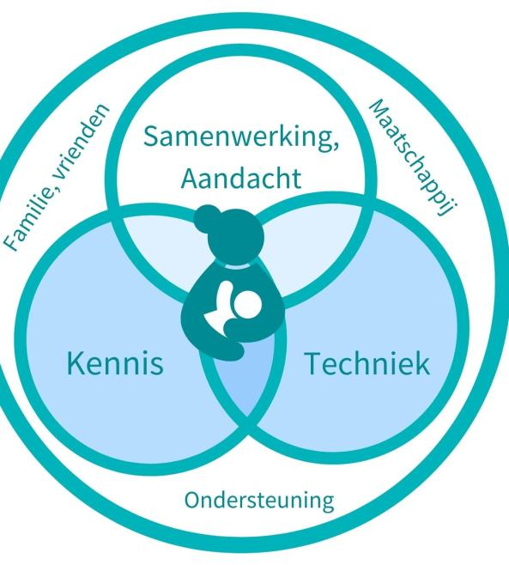
1. Ik heb Geen belangen bij fabrikanten of leveranciers van producten die relevant zijn voor babyvoeding 2. niemand is persoonlijk verantwoordelijk voor het al dan niet slagen van borstvoeding 3. deze presentatie is gericht op ouders die kiezen voor borstvoeding en de professionals die hen daarbij begeleiden
Disclaimers

Slide 3
Eerder dan deze moeder wilde en/of op dit moment gewild zou hebben
Wat is dat: Voortijdig stoppen met borstvoeding
Notes:
Niet ‘mislukken van borstvoeding’
En hoe zit het met de positive van de partner?
En de omgeving?

Slide 4
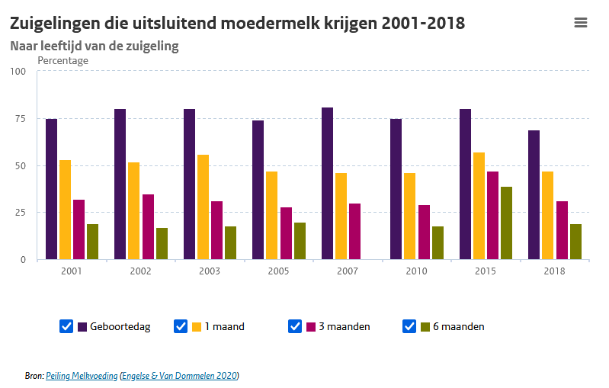
Waarop loopt deze groep een vergroot risico
For mothers who were not depressed during pregnancy,
the lowest risk of PPD was found among women who
had planned to breastfeed, and who had actually breastfed
their babies, while the highest risk was found among women
who had planned to breastfeed and had not gone on to
breastfeed.
Notes:
https://www.vzinfo.nl/borstvoeding/duur-borstvoeding
Wat zijn gezondheidsvoordelen voor vrouwen?
New Evidence on Breastfeeding and Postpartum Depression: The
Importance of Understanding Women’s Intentions
Cristina Borra • Maria Iacovou • Almudena Sevilla 2014 J. Matern Child Health

Slide 5
Wat speelt er
Legitimeren, en erkennen dat dit naast de andere factoren kan bestaan
Opluchting
Goede keuze
Verdriet
Ik ben iets kostbaars kwijt
Ik heb iets fout gedaan
Schaamte
Ik ben fout
Schuldgevoel
Tijd, verwerking
Kwetsbaarheid
Delen met anderen
Informatie kan helpen

Slide 6
Ook de omstanders, ook de zorgprofssionals Zijn kwetsbaar
Opluchting
Verdriet
Schaamte
Schuldgevoel
Notes:
Als we schaamte negeren blijven we steken in schuldgevoel versus oplicyhting

Slide 7
Je hoeft je niet schuldig te voelen hoor
Ik voel me juist opgelucht
Je hebt er echt alles aan gedaan hoor
Als ik nou doorgezet had, zou het dan…
Jij lekker je vrijheid terug en je partner kan nu ook wat doen
Ik wou borstvoeding geven !

Slide 8
Schaamte
Heftige emotie
Reactie is verstoppen, afsluiten, verdwijnen
Onschuldige emotie
Wens om
verbondenheid,
liefde,
erbij horen

Slide 9
opluchting
Stoppen kan een ontzettend goed besluit zijn
….
Én verdrietig, en vermengd met schaamte of schuldgevoel

Slide 10
Wat ging er mis?
Te weinig melk
Pijn
Aanleggen lukte niet
Te veel melk

Slide 11
Bij een volgend kind
Waarschuw voor dag 3 t/m 6 !
Plan op maat maken

Slide 12
Te weinig melk?
Pijn
Aanleggen lukte niet
Te veel melk
Te weinig melk om naast voeden van de eigen baby(s) een hele voeding per dag extra af te kolven
Te weinig melk om de eigen baby’s met 5 á 7 voedingen per dag goed te laten groeien
Te weinig gekolfde melk om de eigen baby(s) 100% te voeden
Te weinig melk om met aanleggen de eigen baby(s) 100% te kunnen voeden
Bij goed borstvoedingsmanagement te weinig melk om de eigen baby(s) 100% te kunnen voeden zolang moeder dat wil
Voornaamste zorg ouders
Voornaamste zorg professionals
Fysiologisch 3-5 % primaire insufficientie

Slide 13
Ondervoedings-ervaring vraagt extra alertheid
Diep(er) schuldgevoel en schaamte
Diep verlies van vertrouwen bij ouders
In eigen vermogen tot voeden, in baby, in ouderschap en soms ook in professionals
Meer kans op borstweigeren na bijvoeding
Denk aan:
Goede voorbereiding tijdens zwangerschap
Bijvoeden aan de borst verdient meer aandacht
Eindig voeding regelmatig aan de borst als bijvoeding nodig is
Geen fles direct na gedoe aan de borst
Help ouders de ervaring van het voeden te waarderen
En laat de baby dat ook merken

Slide 14
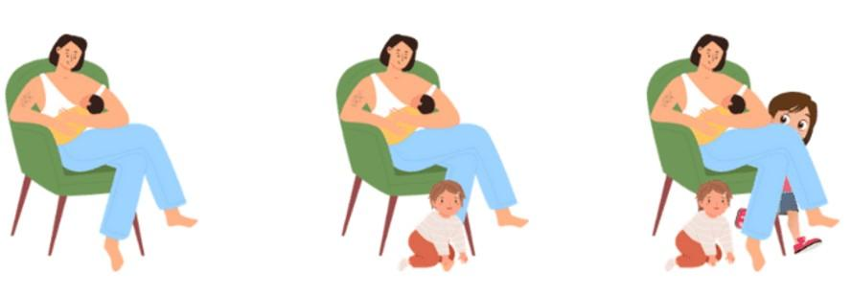
Bij elk volgend kind makkelijker sneller melk
Prolactine receptor theorie of iets anders?

Slide 15
Alle baby’s vallen de eerste dagen postpartum af
In onze cultuur
Afvallen is normaal.
Maar hoe veel?
En waarom zo veel?
5%
Gaat goed!
Lekker zo doorgaan
7%
Opletten
Voedingen observeren, evt bijkolven en bijgeven
10%
Alarm
Bijvoeden, kolven

Slide 16
Wanneer starten met voeden en/of kolven?
Hoe sneller hoe beter
Het eerste uur is echt belangrijk
Liever vaak en kort dan af en toe lang
Nachten helaas belangrijk
Handkolven in de eerste 2 dagen vaak effectiever dan kolfapparaat
Hoe help je een moeder ‘s nachts afkolven?
Notes:
Bron https://pubmed.ncbi.nlm.nih.gov/21904296/
J Perinatol . 2012 Mar;32(3):205-9. doi: 10.1038/jp.2011.78. Epub 2011 Sep 8.
Effect of early breast milk expression on milk volume and timing of lactogenesis stage II among mothers of very low birth weight infants: a pilot study
L A Parker ¹ , S Sullivan, C Krueger, T Kelechi, M Mueller

Slide 17
Productie stimuleren met kolven
Altijd conditie en motivatie van de moeder als uitgangspunt
Clusterkolven
> 10 x per dag kolven
5-10 min. per x
1 uur per dag elke 10 min. 10 min kolven, rest van de dag om de 2 a 3 uur
Gedurende 3 uur elke 20 á 30 min. paar minuten kolven, rest van de dag om de 2 á 3 uur
Naast voedingen 3 x per dag 1 uur na de voeding 5 á 10 minuten kolven

Slide 18
“Zo vaak voeden kan toch niet! Hoe lang ben je bezig?”
6 x 40 min
10 x 15 min
8 x 30 min
Notes:
We weten dat 100 cc in elk glaasje een ander effect zal hebben. Met tijd kunnen we het niet. Wie is het snelst klaar? Resp 240, 240 en 150 minuten per etmaal: reken dit soort dingen door met mensen! Bewust. In de zwangerschap al. Voorlichtingen…

Slide 20
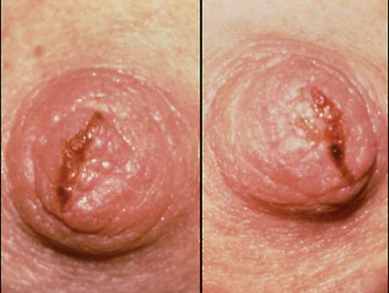
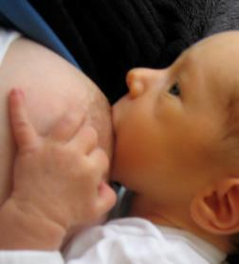
Pijn en melkproductie
Nauw verbonden

Slide 21
Klein verschil groot effect
Zeker bij colostrum!

Slide 22
Bij een volgend kind
Waarschuw voor dag 3 t/m 6 !
Plan op maat maken

Slide 23
Dus : mag het nou wel of geen pijn doen?

Slide 24
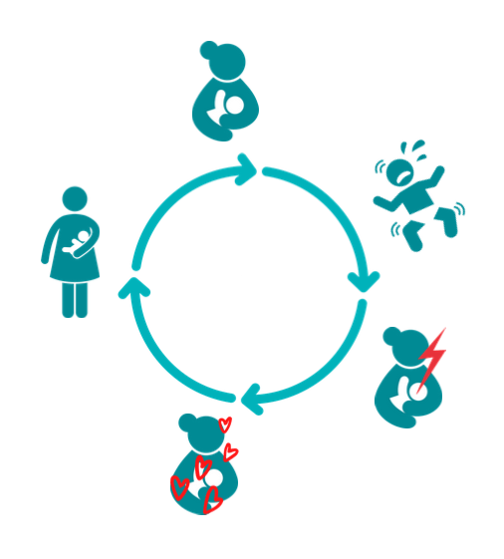
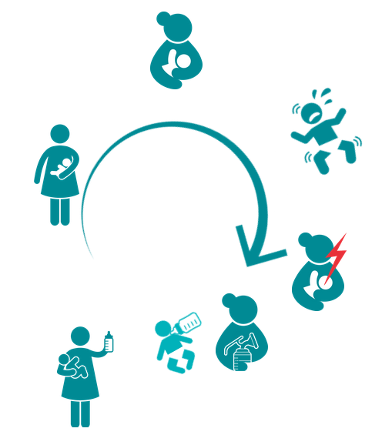
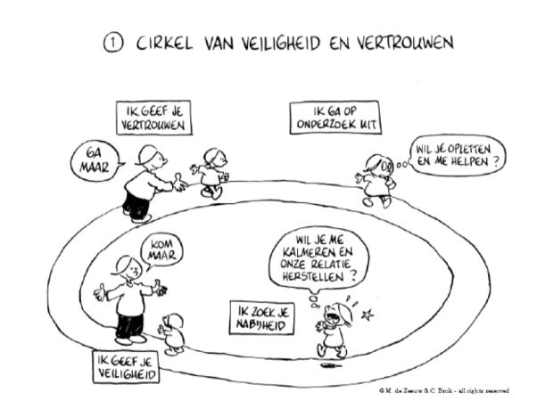
Wat als het niet (meteen) lukt?
Hoe gaan we om met stress bij moeder, partner en kind?

Slide 25
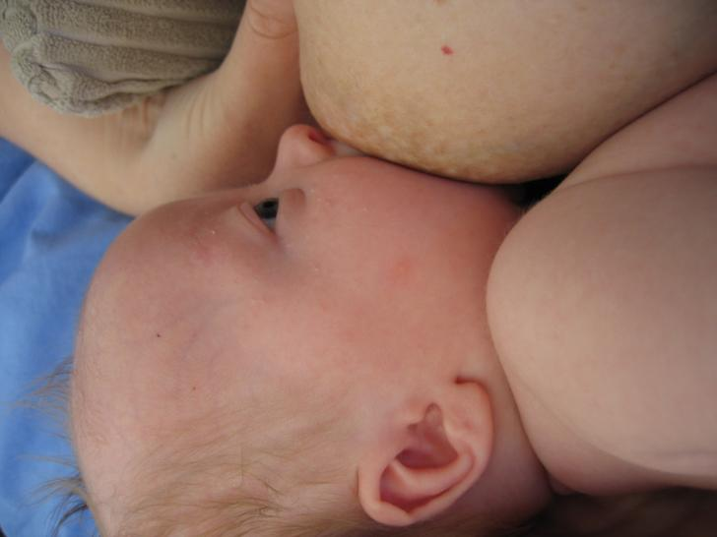
Hand als klauw
Zachte hand
Duwtje
Leidend
Notes:
Zo dichtbij hoort je kind te komen. Als dit toch gevoelig is: vraag hu
Aanraakoefening
lp!

Slide 26
Hechting bevorderen juist als aanleggen lastig is
Versterk wat goed gaat
Beschrijf het contact dat je wel ziet
Bijvoeden aan de borst als mogelijk
Laat oefenen tussen voedingen in
Schets realistische verwachtingen
Laat horen wat lukt, ook door moeder
Notes:
Kijk uit met ‘ik weet zeker dat het bij jullie gaat lukken’ …. Dat weet je niet.
En als het dan niet lukt dan is het falen nog groter.

Slide 27
Wat is te veel melk?
Meer melk dan een a-terme baby per 24 uur nodig heeft én moeder en kind hebben daar last van
Zoveel melk dat borsten regelmatig gestuwd voelen
Meer melk dan de baby nodig heeft
Zoveel melk dat baby zich regelmatig verslikt en spuugt na de voeding
Zoveel melk dat moeder rediciverend (dreigende) mastitis heeft
Veel moeilijker te definieren

Slide 28
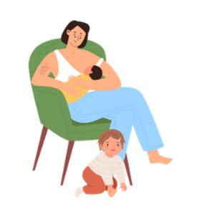
Wat kunnen we bieden bij de volgende
preventief
Snel starten met 1 borst per voeding
management
Blokvoeden als moeder én baby last hebben
curatief
Resetten
Huismiddeltjes
Nachtvoedingen tijdelijk overslaan
‘Gewone’ pil
?
Nieuw mastitisprotocol bij stuwing
Doneren bespreken
Als er echt heel veel melk was

Slide 29
Betrek de partners!
Mondspelletjes, lichaamstaal interpreteren
(H)erkenning partnertrauma rond borstvoeding
Veel huidcontact: partner loopt 9 maanden achter
Gesprek over motivatie bij beiden

Slide 30
Opluchting kan samen met de rest
Schaamte wordt kleiner door delen
Met schuld kun je redeneren
Verdriet moet slijten

Slide 31
Preventie: begin met vragen en luisteren
Liefst al voor de volgende bevalling

Slide 32
Goede verwerking en begeleiding bij verlies maakt sterker Kwetsbaarheid is nodig voor verbinding
Zeker onze moeite waard

